Slide 1
Design graphique et applications multimédias
Chapitre 01:
Introduction

Slide 2
Contenu de la matière
Chapitre 01: Introduction : notion de design graphique et multimédia
Chapitre 02 : Création graphique
  - Traitement et retouche de l’image numérique
  - Composition et photomontage
  - Illustrations : affiche, logo,…..
  - Mise en page et typographie
  - Création d’interface graphique
  - Création 3D
Chapitre 03 : Le Web design
  - Conception de l’interface d’une application Web
  - Structure et organisation
  - Identité visuelle et charte graphique
  - Couleur et composition
Chapitre 04 : Vidéo, animation et interactivité
  - Edition de la vidéo
  - Vidéo streaming
  - Animation Web et interactivité
Travaux pratique
Prise en main des outils :Adobe Photoshop, Adobe illustrator , Adobe inDesign et
un logiciel d’édition vidéo au choix.

Slide 3
Qu'est-ce le design graphique?
Le design graphique est une discipline qui consiste à créer, choisir et utiliser des éléments graphiques (dessins, caractères typographiques, photos, couleurs, etc.) pour élaborer un objet de communication et/ou de culture. C'est une manière de représenter dans le but de promouvoir, d'informer ou d'instruire.
Le design graphique est une discipline professionnelle qui a pour objectif de créer des objets de communication visuelle (logotype, livre, éléments de signalisation routière, affiche, brochure, dépliant, site web, etc.).

Slide 4
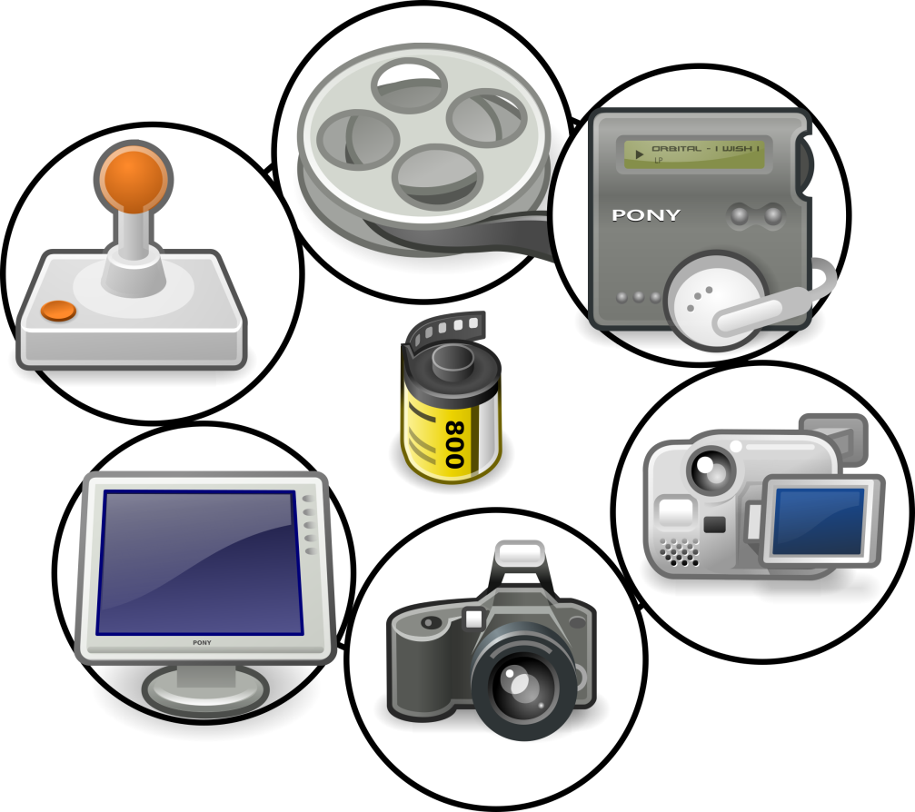
Qu'est-ce le multimédia?
Le multimédia est la combinaison de différent formes de contenu comme le texte, l’audio, les images, l’animation, la vidéo et le contenu interactive.

Slide 5
Chap02: Création graphique
Traitement et retouche de l’image numérique
Composition et photomontage
Illustrations : affiche, logo,…..
Mise en page et typographie
Création d’interface graphique
Création 3D

Slide 6

Exemple :retouche de l’image numérique

Slide 7

Exemple : photomontage

Slide 8
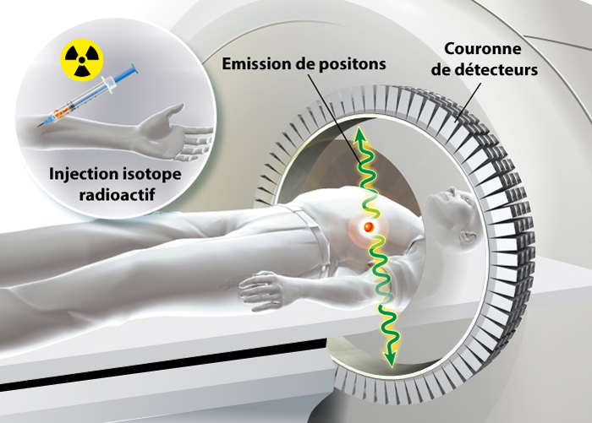
Exemple: Illustrations

Slide 9
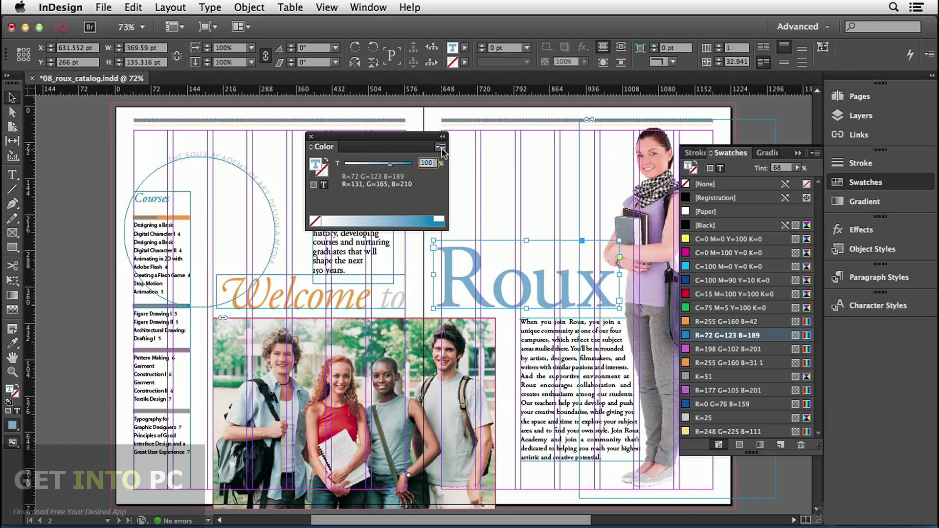
Exemple: Mise en page et typographie

Slide 10
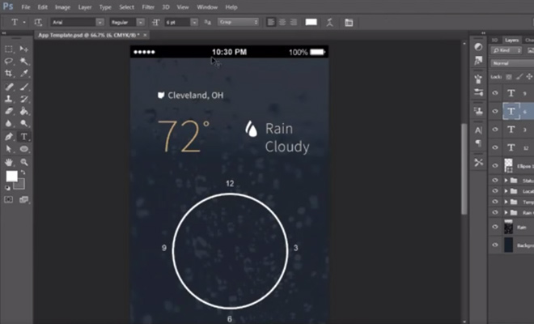
Exemple interface design

Slide 11
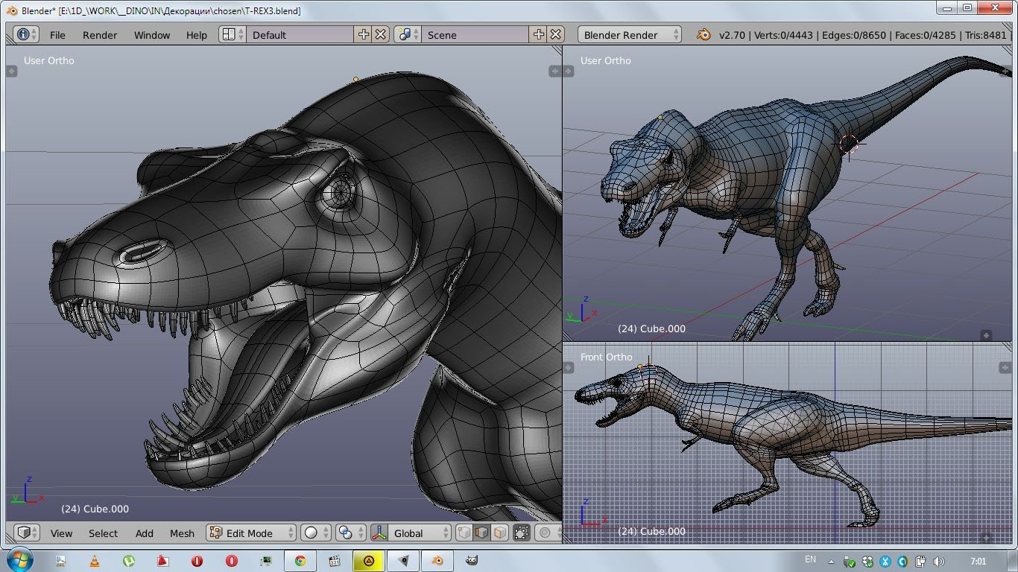
Exemple : Création 3D

Slide 12
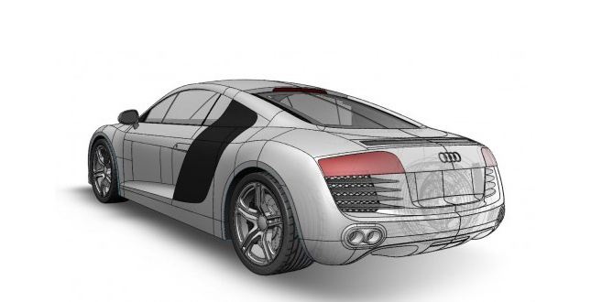
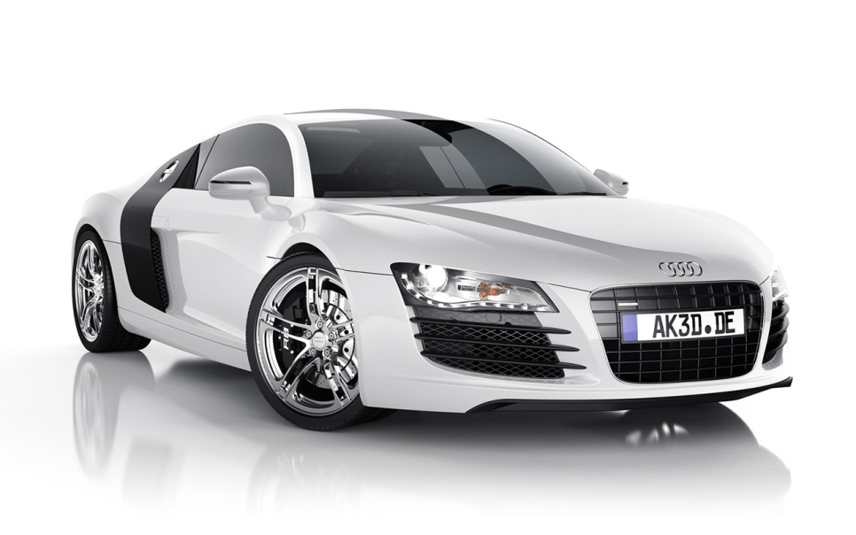
Exemple : Création 3D

Slide 13
Chap03: Le Web design
Conception de l’interface d’une application Web
Structure et organisation
Identité visuelle et charte graphique
Couleur et composition

Slide 14
Web design
La création et la conception de sites ou web design est la conception de l'interface web :
  l’architecture interactionnelle,
  l’organisation des pages,
  l’arborescence et la navigation dans un site web.
La conception d'un design web tient compte des contraintes spécifiques du support Internet, notamment en termes d’ergonomie, d’utilisabilité et d’accessibilité.
Le web design réclame des compétences variées : en programmation, en ergonomie et en interactivité, ainsi qu'une bonne connaissance des contraintes techniques liées à ce domaine .

Slide 15
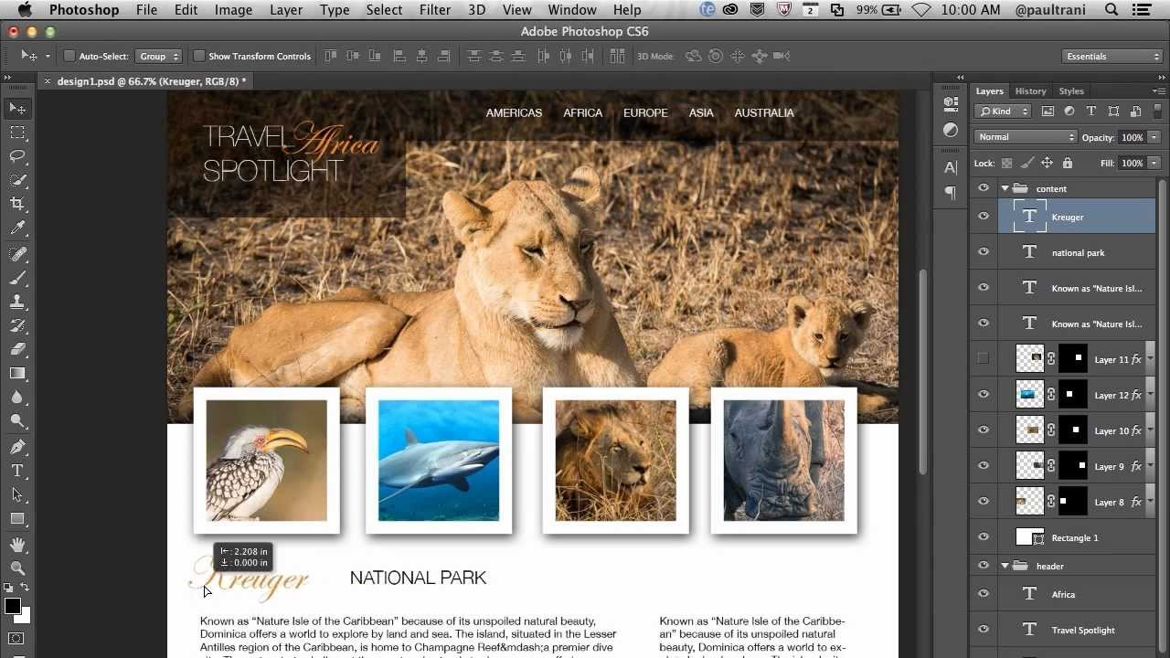
Conception de l’interface Web

Slide 16
Charte graphique
La charte graphique dont la dénomination correcte est cahier des normes graphiques est un document de travail qui contient l'ensemble des règles fondamentales d'utilisation des signes graphiques qui constituent l'identité graphique d'une organisation, d'un projet, d'une entreprise. Le terme vient du latin charta qui signifie « papier » et qui en français a pris le sens de « loi, règle fondamentale ».
But et intérêts de la charte graphique
Le but de la charte graphique est de conserver une cohérence graphique dans les réalisations graphiques d'une même organisation, projet ou entreprise quels que soient les différents intervenants de la production (graphiste, directeur artistique…).

Slide 17

Exemple : Charte graphique

Slide 18
Chap04: Vidéo, animation et interactivité
Edition de la vidéo
Vidéo streaming
Animation Web et interactivité

Slide 19
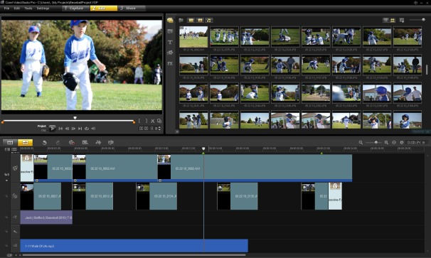
Edition video

Slide 20
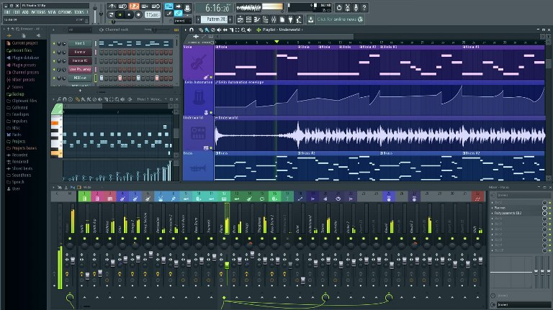
Edition de son

Slide 21
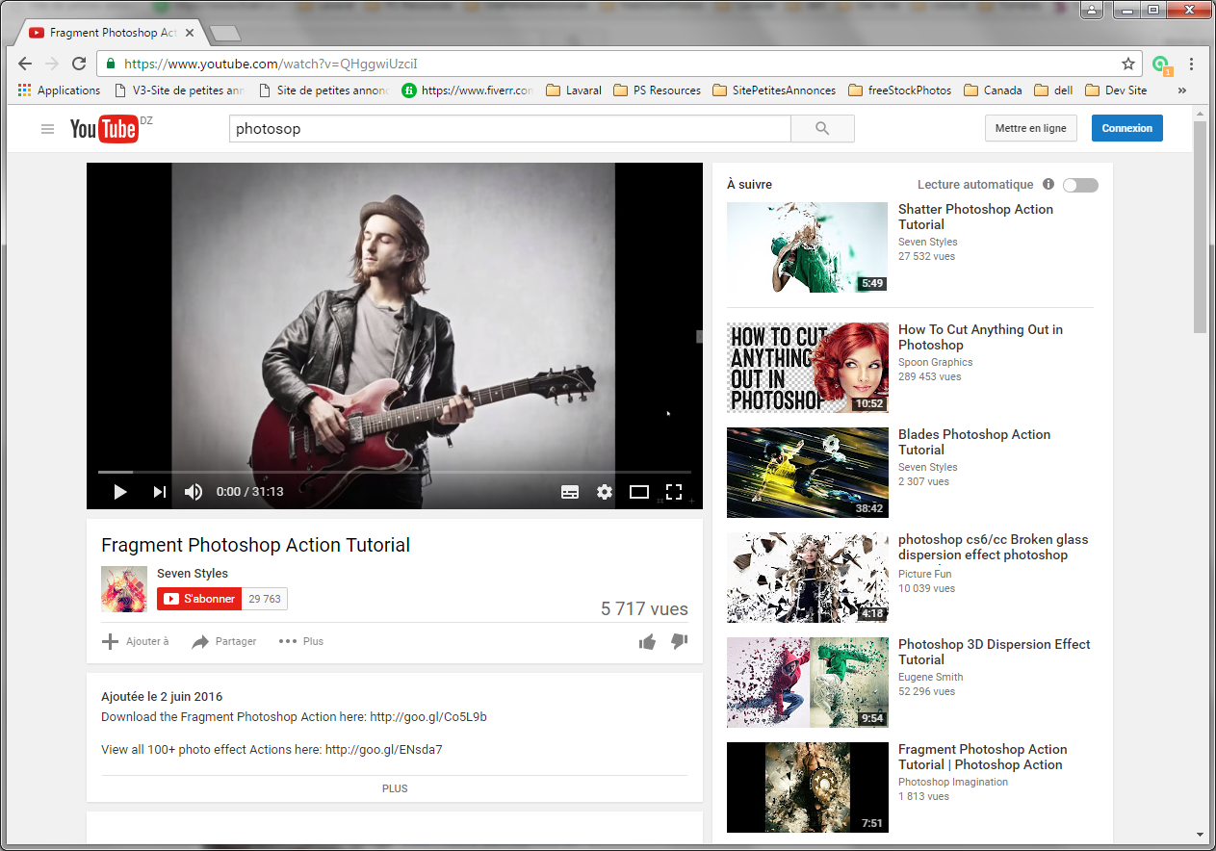
Vidéo streaming sur le Web

Slide 22
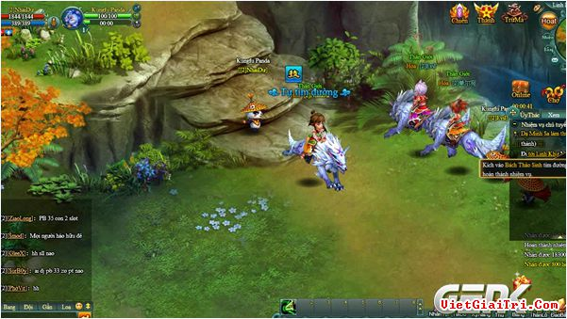
Animation sur le web

Slide 23

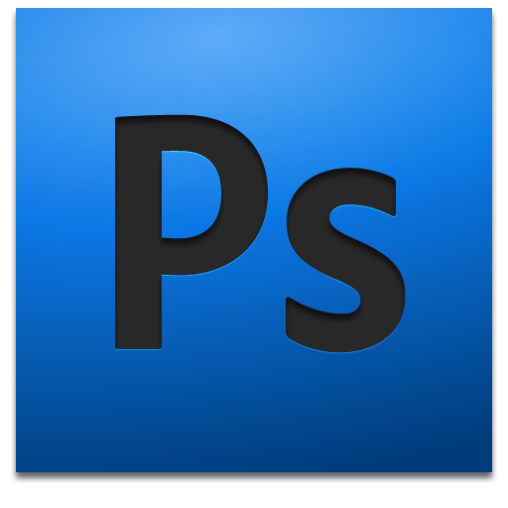

Travaux pratique et outils de travail
Prise en main des outils :
  Adobe Photoshop,
  Adobe illustrator ,
  Adobe inDesign.
Et un logiciel d’édition vidéo au choix.

